Slide 1
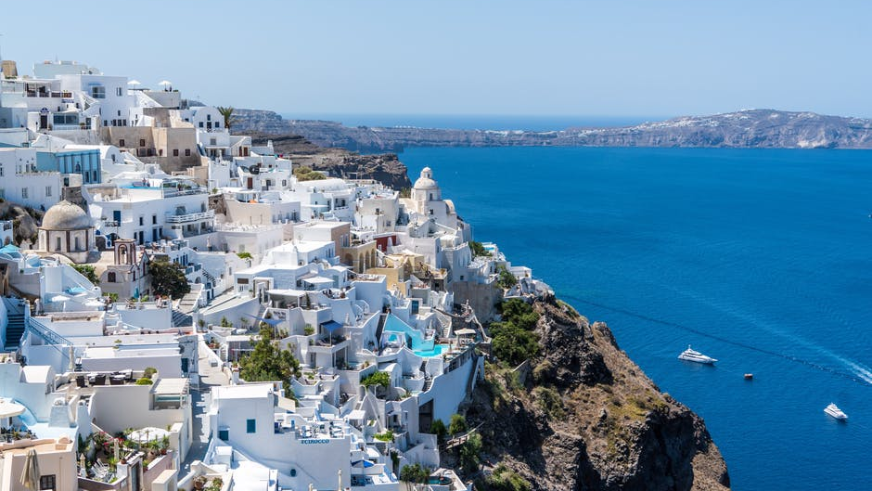
“
”
COMEET
COMMUNICATION + COME + COMMUNITY
Ⅹ
MEET
COMEET
양동혁 이정준 조성주 최필준

Slide 2

목차
01 _ 프로젝트명의 의미
02 _ 프로젝트 개요
03 _ 프로젝트 목표
04 _ 프로젝트 필요성
05 _ 프로젝트 내용
COMEET

Slide 3





프로젝트명의 의미
COME
COMMUNICATION
COMMUNITY
MEET
COMEET
COMEET

Slide 4

프로젝트 개요
컨셉
가이드
트레블러
히든플레이스
로컬맛집
음악
쇼핑
힐링
관광
춤
COMEET

Slide 5
프로젝트 목표 및 필요성
로컬과 트레블러의 연결
목표
필요성
1. 다양한 국가의 여행객들 간 정보 교환
여행사의 획일화된 여행코스로 인해
발생한 여행객들의 다양한 경험 욕구 해소
2. 획일화된 여행코스가 아닌
더 다양하고 특별한 여행을 제공
2. 여행사의 중간마진으로 인한 가격 증가
3. 로컬 주민의 지역 이해도 증가와
가이드로서의 가능성 제시
3. 타지인으로서의 정보의 부재
COMEET

Slide 6
프로젝트 내용
대표기능
로컬과 여행객의 인증단계
테마별 카테고리
로그인
검색필터 기능
COMEET

Slide 7
프로젝트 내용
사용자 특성 및 제약 사항
사용자 특성
제약 사항
1. 취미와 흥미 분야 존재
1. 전과 기록 보유자 제외 (자격 판단 후 결정)
2. 자유여행 선호
2. 초기 사용자 확보 어려움
3. 새로운 친구 사귀기 선호
3. 상업화 후 많은 데이터 처리
4. 발전과 변화 의지 보유
COMEET

Slide 8




프로젝트 개요
개발 운영 및 유지보수 환경
프론트엔드
서버
백엔드
COMEET

Slide 9
COMEET
감사합니다
COME + COMMUNICATION + COMMUNITY Ⅹ MEET
COMEET
”

